Slide 1


ĐỀ TÀI MÔN HỌC | TRÍ TUỆ NHÂN TẠO
XÂY DỰNG ỨNG DỤNG NHẬN DIỆN KHUÔN MẶT
Phục vụ điểm danh sinh viên bằng Python và OpenCV
Nhóm 2 | GVHD: ThS. Nguyễn Huy Hòa
Thành viên: Trần Đức Cơ
· Trần Thị Thùy Linh
· Trịnh Ngọc Toàn
· Đặng Văn Hùng
· Nguyễn Hương Giang
AI
RT
Thị giác máy tính
Nhận diện thời gian thực
CSV
Lưu điểm danh
Năm học 2025 - 2026
Notes:
nhóm em trình bày đề tài: “Xây dựng ứng dụng nhận diện khuôn mặt phục vụ điểm danh sinh viên bằng Python và OpenCV.”
Trong lớp học hiện nay, việc điểm danh tưởng như đơn giản, nhưng nếu lớp đông sinh viên thì lại mất khá nhiều thời gian. Vì vậy, nhóm em muốn thử áp dụng kiến thức của môn Trí tuệ nhân tạo, cụ thể là thị giác máy tính, để xây dựng một hệ thống có thể nhận diện khuôn mặt sinh viên qua webcam và tự động ghi điểm danh.
Trong phần trình bày hôm nay, nhóm em sẽ đi theo ba ý chính: vì sao chọn đề tài, hệ thống hoạt động như thế nào, và kết quả thực nghiệm ra sao.

Slide 2

1. Lý do chọn đề tài
Bài toán điểm danh thủ công có thể được tự động hóa bằng thị giác máy tính
01
02
03
Mất thời gian
Dễ sai sót
Khó quản lý
Gọi tên hoặc ký giấy thủ công tốn thời gian trong lớp đông.
Ghi nhầm, bỏ sót hoặc điểm danh hộ khó kiểm soát.
Dữ liệu rời rạc, khó tổng hợp theo ngày, tuần, tháng.
Giải pháp của nhóm
Sử dụng webcam và mô hình AI để nhận diện khuôn mặt, tự động ghi điểm danh vào file CSV.
Nhóm 2 | Nhận diện khuôn mặt phục vụ điểm danh sinh viên
02
Notes:
Trước hết, nhóm em chọn đề tài này vì bài toán điểm danh thủ công vẫn còn một số hạn chế.
Thứ nhất, điểm danh bằng cách gọi tên hoặc ký giấy sẽ mất thời gian, đặc biệt trong lớp đông sinh viên.
Thứ hai, quá trình điểm danh thủ công có thể dễ sai sót, ví dụ ghi nhầm, bỏ sót hoặc có tình trạng điểm danh hộ.
Thứ ba, dữ liệu điểm danh nếu ghi rời rạc sẽ khó quản lý, khó tổng hợp lại theo ngày, tuần hoặc tháng.
Từ những vấn đề đó, nhóm em đề xuất giải pháp sử dụng webcam kết hợp mô hình AI để nhận diện khuôn mặt sinh viên và tự động lưu kết quả vào file CSV.

Slide 3

2. Mục tiêu đề tài
Từ dữ liệu khuôn mặt đến danh sách điểm danh tự động
Thu thập dữ liệu
Chụp nhiều ảnh khuôn mặt sinh viên bằng webcam
Xây dựng database
Trích xuất vector đặc trưng bằng SFace
Nhận diện thời gian thực
So sánh với database khi sinh viên xuất hiện trước camera
Lưu điểm danh
Ghi họ tên, ngày, giờ và điểm tin cậy vào CSV
Kết quả mong muốn: một hệ thống demo được trong lớp học, chạy trên máy tính cá nhân có webcam.
Nhóm 2 | Nhận diện khuôn mặt phục vụ điểm danh sinh viên
03
Notes:
Đề tài của nhóm em hướng đến bốn mục tiêu chính.
Đầu tiên là thu thập dữ liệu khuôn mặt của từng sinh viên bằng webcam. Mỗi sinh viên sẽ có nhiều ảnh khuôn mặt để hệ thống có đủ dữ liệu nhận diện.
Tiếp theo là xây dựng database khuôn mặt. Ở bước này, hệ thống không lưu ảnh để so sánh trực tiếp, mà dùng mô hình SFace để chuyển mỗi khuôn mặt thành một vector đặc trưng.
Sau đó là nhận diện thời gian thực. Khi sinh viên xuất hiện trước camera, hệ thống sẽ trích xuất vector mới và so sánh với database đã có.
Cuối cùng là lưu điểm danh tự động. Khi nhận diện thành công, chương trình sẽ ghi họ tên, ngày, giờ và điểm tin cậy vào file CSV.

Slide 4
3. Công nghệ sử dụng
Mỗi công nghệ đảm nhận một vai trò trong pipeline nhận diện
Python
Ngôn ngữ lập trình chính
OpenCV
Mở webcam, xử lý ảnh, tích hợp AI model
Lõi ngôn ngữ
Thư viện xử lý ảnh
YuNet
Phát hiện vị trí khuôn mặt
SFace
Căn chỉnh và trích xuất vector đặc trưng
Mô hình phát hiện
Mô hình nhận diện
Cosine Similarity
So sánh vector khuôn mặt
CSV
Lưu danh sách điểm danh theo ngày
Thuật toán so khớp
Dữ liệu đầu ra
Điểm cốt lõi: không so sánh ảnh gốc, hệ thống so sánh vector đặc trưng khuôn mặt.
Nhóm 2 | Nhận diện khuôn mặt phục vụ điểm danh sinh viên
04
Notes:
Về công nghệ, nhóm em sử dụng Python làm ngôn ngữ lập trình chính vì Python dễ triển khai và có nhiều thư viện hỗ trợ trí tuệ nhân tạo.
Thư viện quan trọng nhất là OpenCV, dùng để mở webcam, xử lý ảnh, phát hiện khuôn mặt, vẽ khung nhận diện và tích hợp các mô hình AI.
Trong hệ thống, nhóm em dùng YuNet để phát hiện khuôn mặt. Nhiệm vụ của YuNet là xác định trong ảnh có khuôn mặt hay không, và khuôn mặt nằm ở vị trí nào.
Sau đó, nhóm dùng SFace để căn chỉnh khuôn mặt và trích xuất vector đặc trưng. Vector này có thể hiểu là “mã nhận dạng số” của khuôn mặt.
Cuối cùng, nhóm dùng cosine similarity để so sánh vector khuôn mặt mới với vector đã lưu trong database. Nếu đủ giống, hệ thống sẽ nhận diện ra tên sinh viên và ghi vào file CSV.
Điểm quan trọng nhất ở đây là: hệ thống không so sánh trực tiếp ảnh gốc, mà so sánh vector đặc trưng khuôn mặt.

Slide 5
4. Cấu trúc chương trình và module chính
Tách chức năng theo từng file giúp dễ chạy demo và bảo trì
Thư mục dữ liệu
Các file xử lý chính
Ảnh khuôn mặt sinh viên
capture_faces.py
Thu thập ảnh khuôn mặt
data/faces/
build_database.py
Tạo database vector
models/onnx/
Mô hình YuNet, SFace
evaluate_database.py
Đánh giá nhanh database
models/database/
Database vector khuôn mặt
recognize_attendance.py
Nhận diện và ghi điểm danh
attendance/
File điểm danh CSV
common.py
Hàm dùng chung cho toàn hệ thống
File chạy chính khi demo: recognize_attendance.py
Nhóm 2 | Nhận diện khuôn mặt phục vụ điểm danh sinh viên
08
Notes:
Dự án được chia thành nhiều file. capture_faces dùng để thu thập ảnh, build_database tạo database, recognize_attendance là file chính để nhận diện và điểm danh.

Slide 6
5. Cách thức hoạt động của hệ thống
Luồng xử lý từ camera đến file điểm danh
1
2
3
4
5
Camera
Thu hình ảnh sinh viên
YuNet
Phát hiện khuôn mặt
SFace
Trích xuất vector
Database
So khớp đặc trưng
CSV
Ghi điểm danh tự động
Quy trình xử lý chính
• Ảnh từ webcam được phát hiện khuôn mặt bằng YuNet.
• SFace chuyển khuôn mặt thành vector đặc trưng.
• Vector mới được so khớp với database để xác định sinh viên.
Điều kiện nhận diện
score ≥ threshold và margin đủ lớn → nhận diện thành công
Ngược lại, hệ thống hiển thị Unknown để hạn chế nhận diện nhầm.
Nhóm 2 | Nhận diện khuôn mặt phục vụ điểm danh sinh viên
05/14
Notes:
Đây là luồng hoạt động chính của hệ thống.
Đầu tiên, camera thu hình ảnh sinh viên trong thời gian thực.
Sau đó, mô hình YuNet sẽ phát hiện vị trí khuôn mặt trong khung hình. Ở bước này, hệ thống mới chỉ biết “có khuôn mặt ở đây”, chứ chưa biết đó là ai.
Tiếp theo, khuôn mặt được đưa vào SFace để trích xuất vector đặc trưng. Vector này là dạng số đại diện cho khuôn mặt.
Sau đó, vector mới sẽ được so sánh với các vector đã lưu trong database. Việc so sánh được thực hiện bằng cosine similarity.
Nếu điểm giống nhau, tức là score, lớn hơn hoặc bằng threshold, đồng thời độ chênh với người giống thứ hai đủ lớn, tức là margin đủ lớn, thì hệ thống nhận diện thành công.
Ngược lại, nếu kết quả chưa đủ chắc chắn, hệ thống sẽ hiển thị Unknown để hạn chế nhận diện nhầm.
Sau khi nhận diện thành công, thông tin sinh viên sẽ được ghi tự động vào file CSV.

Slide 7
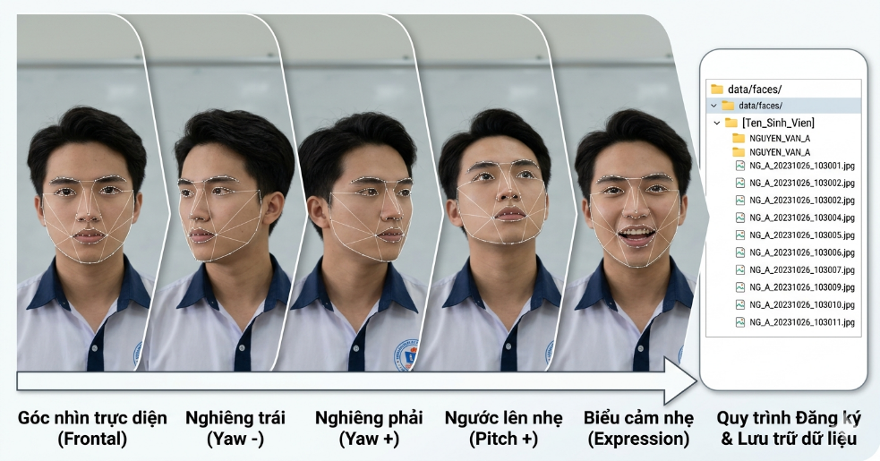
6. Thu thập dữ liệu và kiểm soát chất lượng ảnh
Dữ liệu đầu vào sạch giúp hệ thống nhận diện ổn định hơn
Bộ lọc chất lượng trước khi lưu
Kích thước mặt
đủ lớn trong khung hình
Độ nét ảnh
loại ảnh mờ, rung
Ánh sáng
không quá tối hoặc cháy sáng
Che khuất
Đa dạng góc nhìn
mặt không bị che nhiều
Nhìn thẳng, nghiêng trái/phải
Mục đích: giảm nhiễu trong database, tăng khả năng nhận diện khi chạy thực tế.
Thay đổi biểu cảm và khoảng cách
Mỗi sinh viên lưu vào một thư mục riêng
Nhóm 2 | Nhận diện khuôn mặt phục vụ điểm danh sinh viên
06
Notes:
Ở bước thu thập dữ liệu, mỗi sinh viên được chụp nhiều ảnh ở các góc và trạng thái khác nhau. Ảnh mờ, quá tối, mặt quá nhỏ hoặc bị che khuất sẽ bị loại bỏ.

Slide 8
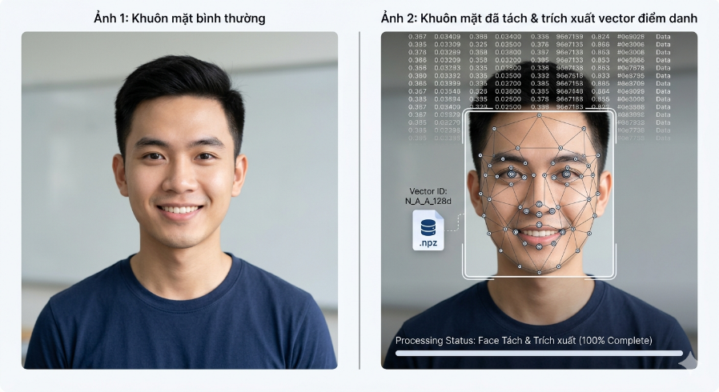
7. Xây dựng cơ sở dữ liệu khuôn mặt
Mỗi khuôn mặt được biểu diễn bằng vector đặc trưng
Ý nghĩa của database vector
Không so sánh trực tiếp ảnh gốc
Lưu đặc trưng dạng số để xử lý nhanh
Có thể lấy trung bình nhiều vector cùng người
Giúp nhận diện ổn định hơn khi demo
Ảnh đã thu thập
SFace
Vector
Database
data/faces/
trích xuất đặc trưng
[0.12, -0.04, ...]
face_database.npz
Nhóm 2 | Nhận diện khuôn mặt phục vụ điểm danh sinh viên
07
Notes:
Sau khi có dữ liệu ảnh, hệ thống dùng SFace để trích xuất vector đặc trưng. Các vector được lưu trong face_database.npz và dùng cho bước nhận diện sau này.

Slide 9
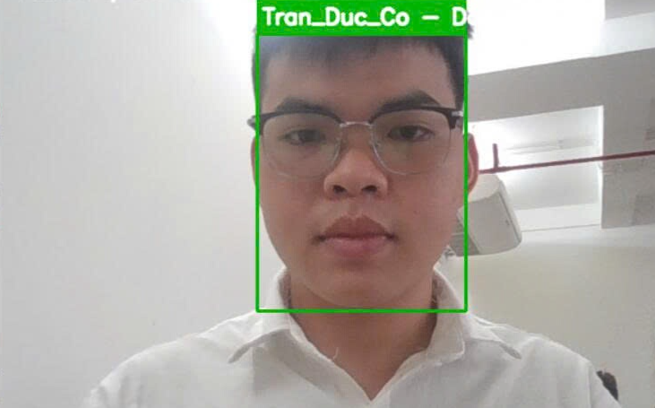
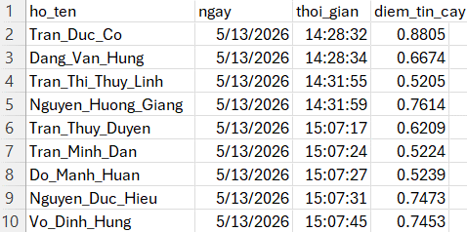
8. Kết quả thực nghiệm
Hệ thống nhận diện được sinh viên và lưu kết quả điểm danh
Kết quả nhận diện webcam
Kết quả ghi điểm danh CSV
Mỗi dòng dữ liệu gồm: họ tên, ngày, thời gian, điểm tin cậy.
Kết quả chứng minh hệ thống hoàn thành chức năng chính: nhận diện khuôn mặt và tự động ghi điểm danh.
Nhóm 2 | Nhận diện khuôn mặt phục vụ điểm danh sinh viên
09
Notes:
Ở kết quả thực nghiệm, hệ thống hiển thị khung nhận diện và tên sinh viên trên webcam. Sau khi nhận diện thành công, thông tin được ghi vào file CSV gồm họ tên, ngày, thời gian và điểm tin cậy.

Slide 10
9. Đánh giá kết quả nhận diện
Tỷ lệ nhận diện đúng theo điều kiện thử nghiệm
93.33%
83.33%
Nhận xét chính
73.33%
Ánh sáng ổn định cho kết quả tốt nhất: 93,33%.
Khuôn mặt nghiêng làm giảm độ ổn định của vector.
Camera đặt xa làm tăng số lần không nhận diện.
Ánh sáng ổn định
nhìn chính diện
Khuôn mặt
hơi nghiêng
Khoảng cách
xa camera
Kết luận: nên đặt camera chính diện, đủ sáng và ở khoảng cách phù hợp.
Nhóm 2 • Nhận diện khuôn mặt phục vụ điểm danh sinh viên
08 / 10
Notes:
Slide này đánh giá kết quả nhận diện. Hệ thống đạt 93,33% khi ánh sáng ổn định và mặt nhìn chính diện. Khi mặt nghiêng hoặc khoảng cách camera xa, tỷ lệ đúng giảm. Điều này cho thấy chất lượng ảnh đầu vào ảnh hưởng trực tiếp đến YuNet và SFace.

Slide 11
10. Ảnh hưởng của ngưỡng nhận diện
THRESHOLD
Tỷ lệ đúng giảm nhẹ khi threshold tăng
Ngưỡng đề xuất
tỉ lệ đúng (%)
threshold = 0.50 | margin = 0.06
Ý nghĩa khi trình bày
Threshold thấp: dễ nhận diện hơn nhưng có nguy cơ nhận nhầm.
chọn 0.50
Threshold cao: an toàn hơn nhưng dễ trả về Unknown.
0.50 là mức cân bằng trong thực nghiệm nhóm.
0.40
0.45
0.50
0.55
0.60
threshold
Nhóm 2 • Nhận diện khuôn mặt phục vụ điểm danh sinh viên
09 / 10
Notes:
Slide này giải thích threshold. Khi threshold thấp, hệ thống dễ chấp nhận kết quả nên tỷ lệ nhận diện cao nhưng có nguy cơ nhận nhầm. Khi threshold tăng, hệ thống nghiêm ngặt hơn, số lần Unknown tăng. Nhóm chọn threshold 0.50 và margin 0.06 để cân bằng giữa nhận diện đúng và hạn chế nhận sai.

Slide 12
11. Đánh giá kết quả
Các yếu tố ảnh hưởng trực tiếp đến độ chính xác nhận diện
Yếu tố 1
Yếu tố 2
Yếu tố 3
Ánh sáng ổn định
Mặt nghiêng hoặc xa camera
Threshold và margin
Nhận diện tốt hơn khi mặt đủ sáng, rõ nét và nhìn tương đối chính diện.
Vector đặc trưng kém ổn định hơn, dễ bị Unknown hoặc giảm điểm tin cậy.
Threshold quá thấp dễ nhận nhầm, quá cao dễ bỏ sót; cần chọn mức cân bằng.
Cách nhóm lựa chọn ngưỡng
threshold = 0.50 | margin = 0.06
Mục tiêu là cân bằng giữa tỷ lệ nhận diện đúng và khả năng hạn chế nhận diện nhầm.
Nhóm 2 | Nhận diện khuôn mặt phục vụ điểm danh sinh viên
10
Notes:
Kết quả thực nghiệm cho thấy hệ thống ổn định hơn trong điều kiện ánh sáng tốt và mặt chính diện. Threshold và margin giúp hạn chế nhận diện nhầm.

Slide 13
12. Ưu điểm, hạn chế và hướng phát triển
Nhìn nhận khách quan để đề xuất nâng cấp hệ thống
Ưu điểm
Hạn chế
Hướng phát triển
Tự động hóa quá trình điểm danh
Phụ thuộc ánh sáng và camera
Xây dựng giao diện Tkinter/PyQt/Web
Lưu dữ liệu CSV dễ quản lý
Mặt bị che khuất dễ giảm độ chính xác
Kết nối SQLite hoặc MySQL
Cấu trúc code dễ bảo trì
Chưa có giao diện quản lý hoàn chỉnh
Bổ sung chống điểm danh hộ
Phù hợp demo trên máy cá nhân
Chưa có chống giả mạo bằng ảnh
Tích hợp hệ thống quản lý sinh viên
Nhóm 2 | Nhận diện khuôn mặt phục vụ điểm danh sinh viên
11
Notes:
Hệ thống có ưu điểm là tự động điểm danh, lưu CSV và dễ demo. Tuy nhiên còn phụ thuộc ánh sáng, chưa có giao diện hoàn chỉnh và chưa có chống giả mạo. Hướng phát triển là thêm giao diện, database và chống điểm danh hộ.

Slide 14

Notes:
Tóm lại, đề tài đã hoàn thành các chức năng chính: thu thập dữ liệu, xây dựng database, nhận diện sinh viên qua webcam và lưu điểm danh vào CSV. Em xin cảm ơn thầy và các bạn đã lắng nghe.

